Slide 1
Machine Learning HW5
MLTAs
ntumlta2019@gmail.com

Slide 2
Outline
Task Description
Data Format
HW website
Submission Format (Code, Report)
Regulations
Grading Policy & Deadline
FAQ

Slide 3
Outline
Task Description
Data Format
HW website
Submission Format (Code, Report)
Regulations
Grading Policy & Deadline
FAQ

Slide 4
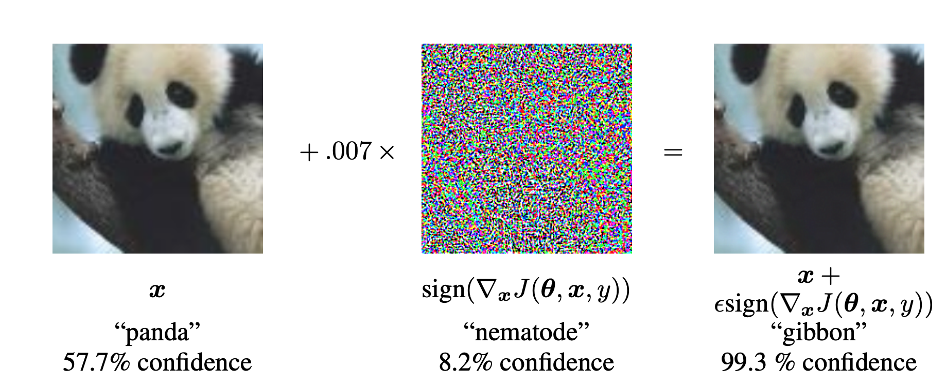
Task Description 1/5
Goal：Non-targeted black box attack by using proxy network

Slide 5
Task Description - Todo 2/5
Fast Gradient Sign Method (FGSM)
Choose any proxy network to attack the black box
Implement non-targeted FGSM from scratch
Tune your parameter ε
Submit as hw5_fgsm.sh
Any methods you like to attack the model
Implement any methods you prefer from scratch
Beat the best performance in hw5_fgsm.sh
Beat your classmates with lower L-inf. norm and higher success rate
Submit as hw5_best.sh

Slide 6
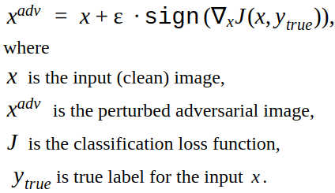
Task Description - Fast Gradient Sign Method 3/5
Fast Gradient Sign Method (FGSM)
Explaining and Harnessing Adversarial Examples: https://arxiv.org/pdf/1412.6572.pdf Adversarial Machine Learning at Scale: https://arxiv.org/pdf/1611.01236.pdf

Slide 7
Task Description - Evaluation Metrics 4/5
Average L-inf. norm between all input images and adversarial images
Success rate of your attack
Priority: Success rate > Ave. L-inf. norm

Slide 8
Outline
Task Description
Data Format
HW website
Submission Format (Code, Report)
Regulations
Grading Policy & Deadline
FAQ

Slide 9
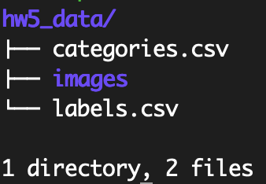
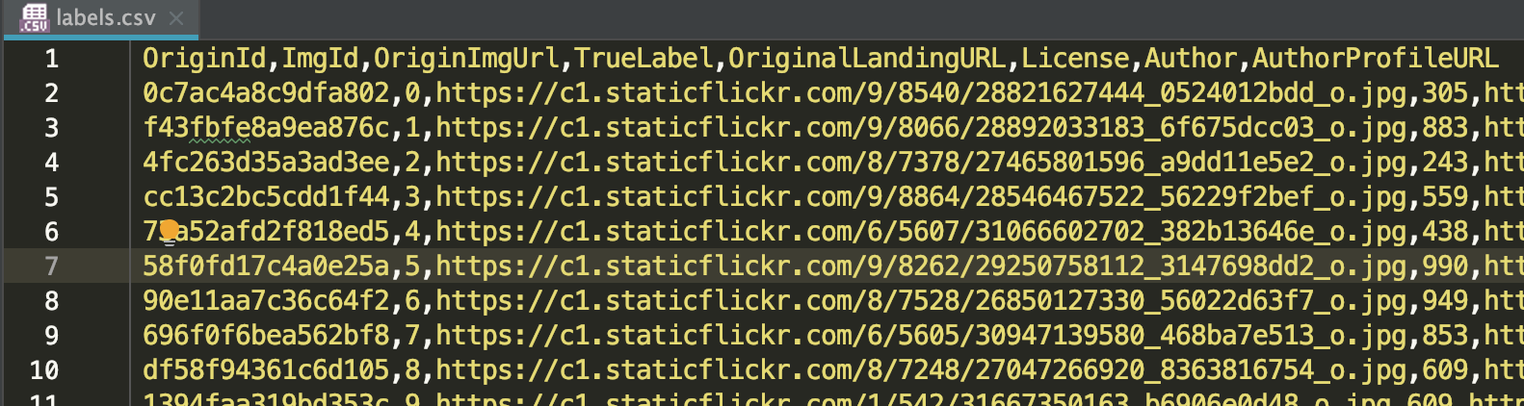
Data Format 1/2
Download link: link
Images:
200 張 224 * 224 RGB 影像
000.png - 199.png
categories.csv: 總共 1000 categories (0 - 999)
labels.csv: 每張影像的 info

Slide 10
Data Format 2/2
本次作業可以使用其他現成 pretrain 模型進行攻擊
Black box 可能的模型如下：
VGG-16
VGG-19
ResNet-50
ResNet-101
DenseNet-121
DenseNet-169
Model reference:
Keras: https://keras.io/applications/
PyTorch: https://pytorch.org/docs/stable/torchvision/models.html
Tensorflow: https://github.com/tensorflow/models/tree/master/research/slim

Slide 11
Outline
Task Description
Data Format
HW website
Submission Format (Code, Report)
Regulations
Grading Policy & Deadline
FAQ

Slide 12
HW website - JudgeBoi 1/2
Link: JudgeBoi beta 0.1.0 (暫時未上線，如有連結者請先不要上傳任何東西)
個人進行，不需組隊
以繳交作業的 github 帳號登入，嚴禁多重帳號
霸脫不要亂搞 TA 架設的網頁QQ，有任何問題請先回報給 TA

Slide 13
HW website - JudgeBoi 2/2
請將 200 張生成的 images 壓縮 .tgz 檔格式上傳
Note: 解壓縮後不能包含資料夾
Ex.
cd <your output image file>
tar -zcvf <compressed file> <all images>
Ex. tar -zcvf ../images.tgz *.png
每日上傳上限 5 次 (更新時間為每天 00:00:00)
結束前請在 My submission 內選擇一個結果當作最後的結果，若沒勾選會自動選擇最新上傳的

Slide 14
Outline
Task Description
Data Format
HW website
Submission Format (Code, Report)
Regulations
Grading Policy & Deadline
FAQ

Slide 15
Submission Format - Github 1/2
Github 中 ML2019SPRING/hw5 必須包含（注意格式）：
report.pdf
hw5_fgsm.sh
hw5_best.sh
other files (ex. attack.py, …)
請不要上傳 dataset 和 output img
如要上傳 model file，請上傳至雲端 (dropbox, ...)，並在 script 中寫好下載的指令

Slide 16
Submission Format - Bash Usage 2/2
TA 會以下指令執行程式
bash hw5_fgsm.sh <input img dir> <output img dir>
bash hw5_best.sh <input img dir> <output img dir>
input img directory: 為 200 張 original input img 之資料夾
output img directory: 為 200 張 adversarial output img 之資料夾
Ex. bash hw5_fgsm.sh ./images ./output
Output file 中的 img 格式如同 input img
Ex. ./output/000.png, ./output/001.png, ...
路徑請勿寫死以免導致程式無法執行

Slide 17
Outline
Task Description
Data Format
HW website
Submission Format (Code, Report)
Regulations
Grading Policy & Deadline
FAQ

Slide 18
Regulations 1/1
Only Python3.6 is available!!!
開放使用的 Packages:
NumPy >= 1.14
Keras == 2.2.4 (Keras_Applications == 1.0.7)
PyTorch == 1.0.1
Tensorflow == 1.12.0
SciPy == 1.2.1, Pillow == 5.4.1, Scikit-Image == 0.14.2 (04/08 update)
Pandas >= 0.24.1
Scikit-learn == 0.20.0
python standard library (os, sys, …)
不得使用之套件: cleverhans、deepfool、adversarial-robustness-toolbox 以及任何現成套件
若需使用其它套件，請儘早寄信至助教信箱詢問，並闡明原因。

Slide 19
Outline
Task Description
Data Format
HW website
Submission Format (Code, Report)
Regulations
Grading Policy & Deadline
FAQ

Slide 20
Grading Policy - Deadline 1/9
Early baseline deadline: 2019/04/11 11:59:59 (GMT+8)
JudgeBoi deadline: 2019/04/25 11:59:59 (GMT+8)
Github、Report deadline: 2019/04/26 23:59:59 (GMT+8)
助教會在 deadline 一到就 clone 所有的程式，並且不再重新 clone 任何檔案

Slide 21
Grading Policy - Evaluation (5% + Bonus 1%) 2/9
(1%) hw5_fgsm.sh implementation
(1%) Early Baseline: 2019/04/11 11:59:59 (GMT+8) 前皆通過 simple baseline
(3%) Baseline 成績如下表
(Bonus 1%) 綜合成績前五名(結束後由TA公佈)且於課堂時間上台分享
success rate
 | 低於 simple baseline | 介於 simple baseline 和 strong baseline | 高於 strong baseline
低於 simple baseline | 0 | 0 | 0
介於 simple baseline 和 strong baseline | 0 | 1 | 2
高於 strong baseline | 0 | 2 | 3
L-inf. norm

Slide 22
Grading Policy - Evaluation (5% + Bonus 1%) 3/9
03/28 Simple baseline release
04/11 Strong baseline release
04/18 Strong baseline modified
Simple baseline
Success rate: 0.305
L-inf. norm: 23.455
Strong baseline
Success rate: 0.895
L-inf. norm: 5.675

Slide 23
Grading Policy - Reproduce 4/9
請務必隨時保留跑出最佳結果的 code 和結果
hw5_best.sh 執行後產生的 img，evaluation metric 需與 leaderboard 上一致，否則 evaluation 的成績將不予計分

Slide 24
Grading Policy - Report (5%) 5/9
(1%) 試說明 hw5_best.sh 攻擊的方法，包括使用的 proxy model、方法、參數等。此方法和 FGSM 的差異為何？如何影響你的結果？請完整討論。(依內容完整度給分)
(1%) 請列出 hw5_fgsm.sh 和 hw5_best.sh 的結果 (使用的 proxy model、success rate、L-inf. norm)。
(1%) 請嘗試不同的 proxy model，依照你的實作的結果來看，背後的 black box 最有可能為哪一個模型？請說明你的觀察和理由。

Slide 25
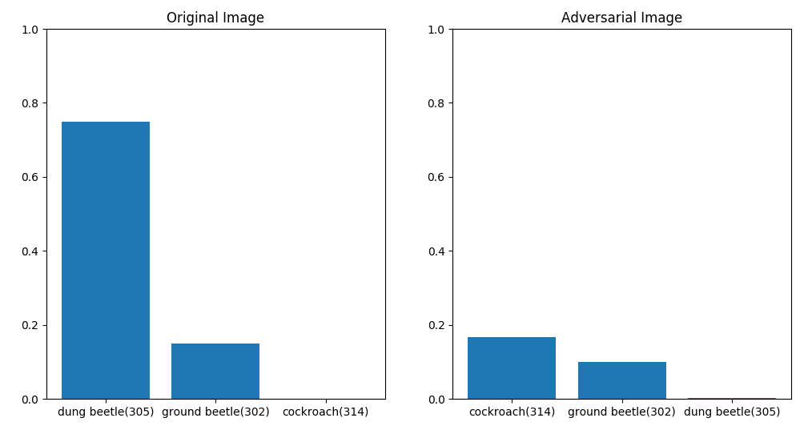
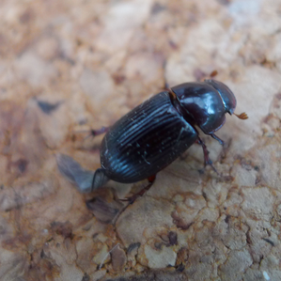
Grading Policy - Report (5%) 6/9
(1%) 請以 hw5_best.sh 的方法，visualize 任意三張圖片攻擊前後的機率圖 (分別取前三高的機率)。
Dung beetle 74.85%
Cockroach 16.65%

Slide 26
Grading Policy - Report (5%) 7/9
(1%) 請將你產生出來的 adversarial img，以任一種 smoothing 的方式實作被動防禦 (passive defense)，觀察是否有效降低模型的誤判的比例。請說明你的方法，附上你防禦前後的 success rate，並簡要說明你的觀察。另外也請討論此防禦對原始圖片會有什麼影響。
Some methods you can use: Gaussian filtering: link Median filter: link Bilateral filter: link Others: link

Slide 27
Grading Policy - Report (5%) 8/9
Report template: link
請利用 template 撰寫 report，回答 report 的問題

Slide 28
Grading Policy - Other Policy 9/9
不接受 code 和 report 分開繳交
Script 錯誤，作業以 0 分計
相關 format 錯誤，在助教公告的時間內修改程式，evaluation 部分成績 * 0.7，不予更改非 format 錯誤的程式碼
Github 遲交，每遲交一天作業總成績 * 0.7，不得遲交超過一天，超過一天之後作業以 0 分計算，有特殊原因請先找助教。
Github 遲交:
遲交表單: link
請先上傳好完整的作業至 github 後再行填寫，助教會依填寫表單的時間手動 clone下檔案

Slide 29
FAQ
若有其他相關問題，請留言在FB社團的討論或寄信至助教信箱，請勿直接私訊助教。
助教信箱： ntumlta2019@gmail.com

